Slide 1



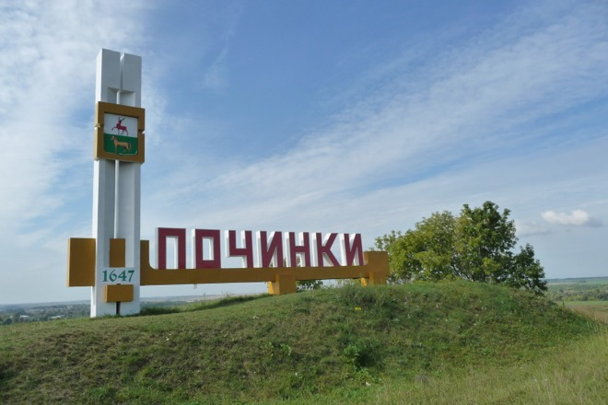
Починковского муниципального района
к проекту решения Земского собрания
Починковского муниципального района
«О районном бюджете на 2020-2022 годы»

Slide 2
Что такое «Бюджет для граждан»
«Бюджет для граждан» - информационный сборник, который познакомит население района с основными положениями главного финансового документа Починковского муниципального района Нижегородской области – районного бюджета, а именно проекта районного бюджета на 2020 год и на плановый период 2021-2022 годы. В сборнике в доступной форме представлено описание доходов, расходов бюджета и их структуры, приоритетные направления расходования бюджетных средств, объемы бюджетных ассигнований, направляемых на финансирование социально-значимых мероприятий в сфере образования, социальной политики , культуры, физической культуры и спорта, сельского хозяйства и в других сферах.
«Бюджет для граждан» нацелен на широкий круг пользователей – всех граждан Починковского муниципального района Нижегородской области, интересы которых в той или иной мере затронуты районным бюджетом.
2

Slide 3


Что такое бюджет?
Бюджет – это форма образования и расходования денежных средств, предназначенных для финансового обеспечения задач и функций государства и местного самоуправления. Районный бюджет это план доходов и расходов Починковского муниципального района Нижегородской области
Доходы
Расходы
Доходы
Расходы
В случае превышения расходов над доходами образуется дефицит бюджета (необходимы источники покрытия дефицита, можно например использовать остатки средств или привлечь средства в долг)
В случае превышения доходов над расходами образуется профицит бюджета (можно накапливать резервы, погашать имеющиеся долги)
3

Slide 4
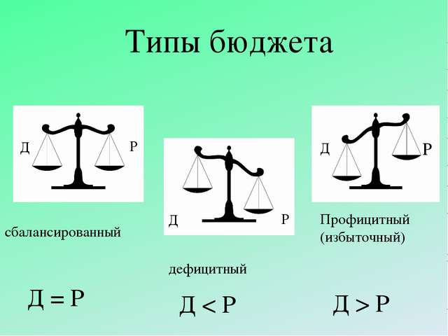
4

Slide 5

Из чего состоит бюджетная система Починковского муниципального района Нижегородской области
Консолидированный бюджет Починковского муниципального района Нижегородской области
Районный бюджет
Бюджеты сельсоветов:
Василёво-Майданский
Василевский
Кочкуровский
Маресевский
Наруксовский
Пеля-Хованский
Починковский
Ризоватовский
Ужовский
5

Slide 6
На чем основывается проект районного бюджета
Проект районного бюджета составляется и утверждается на 3 года и основывается на:
Бюджетном
послании
Президента
Российской
Федерации
Прогнозе социально-экономического развития Починковского муниципального района Нижегородской области
Основных направлениях бюджетной и налоговой политики в Починковском муниципальном районе Нижегородской области
Муниципальных программах Починковского муниципального района Нижегородской области
6

Slide 7

Как происходит составление районного бюджета
Срок
Сентябрь | Определение основных направлений бюджетной и налоговой политики на очередной год и на плановый период.
июль | Разработка основных показателей прогноза социально-экономического развития района
Июль – Октябрь | Работа отраслевых органов исполнительной власти по подготовке обоснований бюджетных ассигнований и бюджетных заявок
Сентябрь-Октябрь | Определение основных параметров бюджета на очередной год .
Сентябрь-Ноябрь | Формирование проекта районного бюджета
Ноябрь | Рассмотрение проекта районного бюджета Починковского муниципального района
Ноябрь-Декабрь | Рассмотрение проекта районного бюджета комиссией по бюджетной и налоговой политике, социально-экономического развития района Земского собрания
Декабрь | Принятие проекта бюджета на заседании Земского собрания района
7

Slide 8

Из чего складываются доходы бюджета
Доходы бюджета - безвозмездные и безвозвратные поступления денежных средств в бюджет
Безвозмездные поступления
Поступления от других бюджетов бюджетной системы, граждан и организаций (межбюджетные трансферты в виде дотаций, субвенций, субсидий, поступления от юридических и физических лиц, кроме налоговых и неналоговых доходов)
Налоговые доходы
Поступления от уплаты налогов, установленных Налоговым кодексом РФ (налог на доходы физических лиц, единый налог на вменённый доход, единый сельскохозяйственный налог, госпошлина.
Неналоговые доходы
Поступления от уплаты пошлин и сборов, установленных законодательством РФ (доходы от использования муниципального имущества, плата за негативное воздействие на окружающую среду, штрафы за нарушение законодательства и др.)
8

Slide 9
Как распределяются расходы по основным функциям
муниципалитета
Расходы бюджета - выплачиваемые из бюджета денежные средства, за исключением средств, являющихся источниками финансирования дефицита бюджета.
Формирование расходов - осуществляется в соответствии с расходными обязательствами, законодательно закрепленными за соответствующими уровнями бюджетов
Принципы формирования расходов бюджета: по разделам, по ведомствам, по муниципальным программам.
Разделы классификации расходов:
Национальная оборона
Национальная безопасность и правоохранительная деятельность
Жилищно – коммунальное хозяйство
Национальная экономика
Средства массовой информации
Межбюджетные трансферты
Культура и кинематография
Социальная политика
Физическая культура и спорт
Общегосударственные расходы
Охрана окружающей среды
Образование
9

Slide 10
Что такое программный бюджет
Программный бюджет отличается от традиционного тем, что все или почти все расходы включены в программы и каждая программа своей целью прямо увязана с тем или иным стратегическим итогом деятельности ведомства.
Программное планирование представляет собой методологию планирования, исполнения и контроля за исполнением бюджета, обеспечивающую взаимосвязь процесса распределения муниципальных расходов с результатами от реализации программ, разрабатываемых на основе стратегических целей, с учетом приоритетов государственной политики, общественной значимости ожидаемых и конечных результатов исполнения бюджетных средств.
Повышение качества бюджетного планирования и исполнения бюджета
Взаимосвязь
бюджетных расходов с результатами реализации муниципальных
программ
Осуществление бюджетных расходов посредством финансирования муниципальных
программ
Районный бюджет на 2020-2022 годы сформирован в «программном» формате на основе 13 муниципальных программ Починковского муниципального района Нижегородской области
10

Slide 11
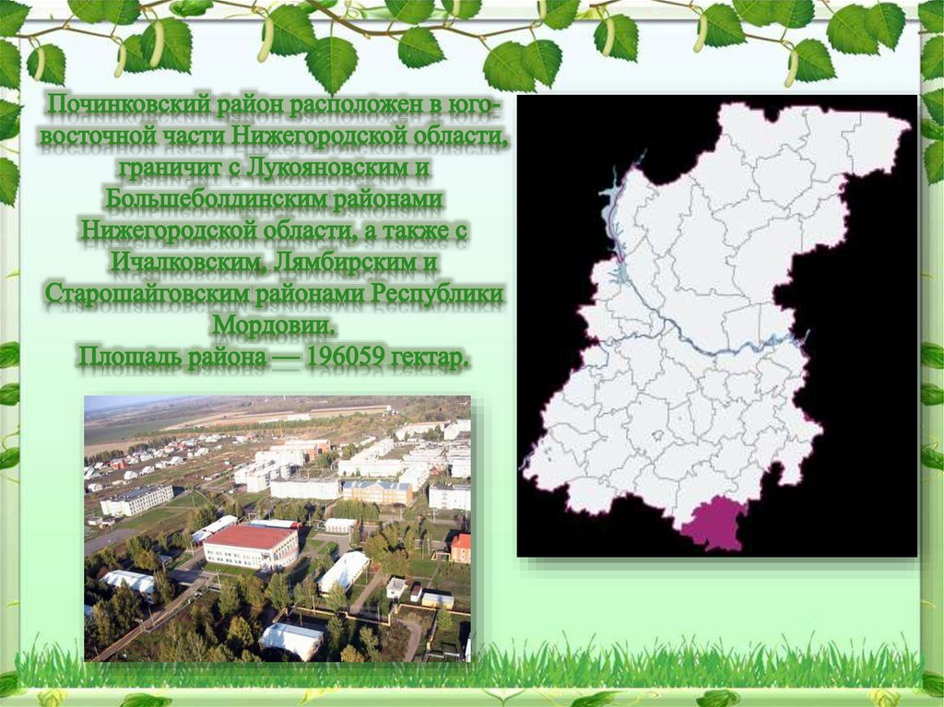
Какие показатели характеризуют
Починковский муниципальный район в 2020 году
Площадь – 1960 кв. км.
Численность населения района –
27,9 тыс. человек
Отгружено товаров собственного производства, выполнено работ, услуг собственными силами –3410 млн. руб.
Денежные доходы на душу населения – 16100 рублей.
Инвестиции в основной капитал в действующих ценах – 914,0 млн.
рублей
Муниципальные образования – 10
Муниципальные учреждения – 44:
(казенные – 5, бюджетные – 38, автономное – 1)
11

Slide 12
Каковы основные направления бюджетной и налоговой политики Починковского муниципального района на 2020-2022 годы
Сохранение и развитие налогового потенциала на территории района
Обеспечение сбалансированности и устойчивости бюджетной системы района
Повышение эффективности расходования бюджетных средств, выявление и использование резервов для достижения планируемых результатов
Повышение качества финансового контроля в управлении бюджетным процессом
Главные приоритеты бюджетной политики на 2020-2022 годы
Повышение
качества жизни населения Починковского муниципального района
Выполнение показателей дорожных
карт.
12

Slide 13
3828,5
4081,1
3601,8
13

Slide 14
Доходы консолидированного бюджета района
956909,0
893764,1
906015,9
885980,0
Ожидаемое 2019 год
Прогноз 2020 год
Прогноз 2021 год
Прогноз 2022 год
14

Slide 15
Сколько налоговых и неналоговых доходов
поступает в консолидированный бюджет
Починковского муниципального района
тыс. руб.
15

Slide 16
Основные параметры районного бюджета
тыс. руб.
871779,9
871779,9
870738,9
870738,9
848502,9
858502,9
856754,8
856754,8
10 000,0
Бюджет 2019
Прогноз 2021
Прогноз 2022
Прогноз 2020
Доходы
Расходы
Дефицит
16

Slide 17
Поступления, формирующие доходы
районного бюджета в 2020 -2022 годах
Ожидаемое 2019 год
Прогноз 2020 год
Прогноз 2022 год
Безвозмездные поступления
Налоговые доходы
Неналоговые доходы
17

Slide 18

Основные налоговые и неналоговые доходы, поступающие в районный бюджет
тыс. руб.
 | Прогноз на 2020 год | Прогноз на 2021 год | Прогноз на 2022 год
Налоговые доходы всего, из них: | 286667,2 | 298387,3 | 316284,5
НДФЛ | 261830,0 | 280942,5 | 301449,5
Налог, взимаемый в связи с упрощенной системой налогообложения | 2387,4 | 2509,2 | 2624,6
ЕНВД | 17089,9 | 4118,7 | 0,0
ЕСХН | 757,5 | 773,4 | 788,8
Поступление по патенту | 813,1 | 6102,7 | 7323,2
Госпошлина | 3789,3 | 3940,8 | 4098,4
Неналоговые доходы | 13353,2 | 13834,1 | 14339,5
18

Slide 19

Что особенно повлияло на расходы районного бюджета в 2020 -2022 годах
Необходимость
реализации Указов Президента от 8 мая 2012 года, направленных на улучшение государственной социальной политики, политики в области образования, демографической и социальной политики.
19

Slide 20

Как распределены расходы районного бюджета на 2020-2022 годы по основным отраслям
20

Slide 21

21

Slide 22

22

Slide 23


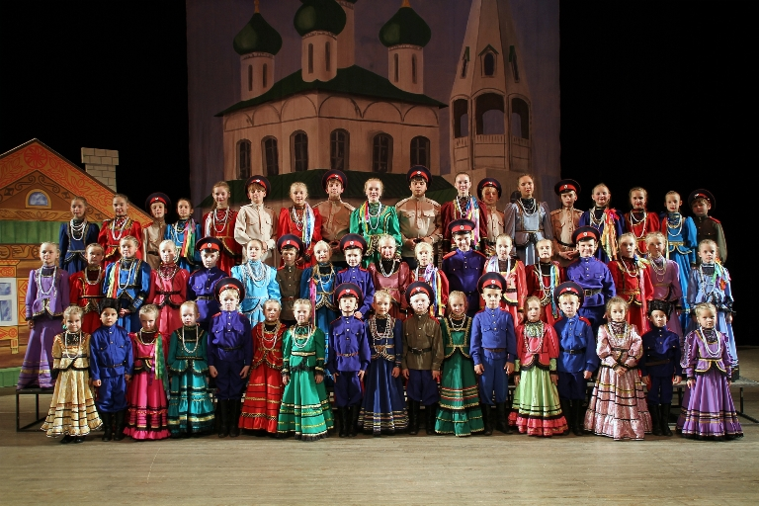

Как изменяются расходы по отраслям социальной сферы
Образование
Млн. рублей
433,4
427,4
423,3
Культура
107,4
113,5
120,1
2020 год
2021 год
2022 год
23

Slide 24
Сколько средств районного бюджета распределено в рамках муниципальных программ Починковского муниципального района Нижегородской области
Всего расходов в 2020 -870,7 млн. руб.
в 2021 г.-856,8 млн. руб.
в 2022 г.-871,8 млн. руб.
Программные расходы по 13 муниципальным программам
Непрограммные расходы:
2020 г.-793,5 млн. руб. (91,1%),
2021 г-756,9 млн. руб. (89,3%), 2022 г.-763,1 млн. руб. (89,4%)
2020 г.- 77,2 млн. руб. (8,9 %),
2021 г-91,1 млн. руб. (10,7%),
2022 г-90,4 млн. руб. (10,6%)
24

Slide 25
Какие наиболее значимые муниципальные программы действуют в Починковском муниципальном районе
№ | Наименование муниципальных программ | 2020 | 2021 | 2022
1 | Муниципальная программа «Развитие образования в Починковском муниципальном районе на период до 2022 года» | 432200,8 | 426365,9 | 423308,2
2 | Муниципальная программа «Улучшение условий и охраны труда в Починковском муниципальном районе на 2019-2021 годы» | 1147,2 | 1069,4 | 0
3 | Муниципальная программа « Комплексное развитие систем коммунальной инфраструктуры Починковского муниципального района Нижегородской области на период 2016-2020 годы и на перспективу до 2025 года» | 47312,6 | 30822,7 | 31626,3
4 | Муниципальная программа "Информационное общество и внедрение современных информационных технологий в Починковском муниципальном районе на 2019-2020 годы" | 984,3 | 0 | 0
5 | Муниципальная программа «Профилактика правонарушений в Починковском муниципальном районе Нижегородской области на 2019-2021 годы » | 6522 | 1832 | 1786
6 | Муниципальная программа « Развитие малого и среднего предпринимательства в Починковском муниципальном районе на 2016-2020 годы» | 500,0 | 0 | 0
7 | Муниципальная программа «Развитие культуры Починковского муниципального района на 2020-2024 годы» | 106087,9 | 111787,8 | 118331,4
8 | Муниципальная программа «Формирование современной городской среды на территории Починковского муниципального района на 2018—2022 годы». | 979,5 | 979,5 | 991,4
9 | Муниципальная программа «Обеспечение населения Починковского муниципального района доступным и комфортным жильем на период 2015-2020 гг.» | 11366,9 | 0 | 0
10 | Муниципальная программа «Развитие физической культуры и спорта в Починковском муниципальном районе на 2018-2020 годы» | 1275,1 | 0 | 0
11 | Муниципальная программа «Развитие агропромышленного комплекса Починковского муниципального района Нижегородской области» | 87605,9 | 87990,5 | 88017
12 | Муниципальная программа «Управление муниципальными финансами Починковского муниципального района Нижегородской области» | 97435,5 | 96079,7 | 99062,4
13 | Муниципальная программа "Организация общественных работ и временного трудоустройства несовершеннолетних граждан в возрасте от 14 до 18 лет на 2018-2020 год" | 125 | 0 | 0
Кɚɤ ɪɚɫɩɪɟɞɟɥɟɧɵ ɪɚɫɯɨɞɵ ɨɛɥɚɫɬɧɨɝɨ ɛɸɞ
ɠɟɬɚ
ɧɚ 2014 ɝɨɞ ɩɨ ɨɫɧɨɜɧɵɦ ɨɬɪɚɫɥɹɦ
25

Slide 26



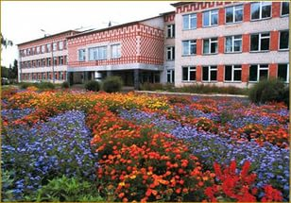

МП "Развитие образования в Починковском муниципальном
районе период до 2022 года"
 | 2020 год | 2021 год | 2022 год
Расходы на образование на одного жителя, рублей | 15831 | 15506 | 16104
На содержание казенных организаций и предоставление субсидий на выполнение муниципальных заданий за счет средств районного бюджета (35 организаций)- 2020 г - 158 млн. руб., 2021 г- 160,9 млн. руб., 2022 г- 164 млн. руб.
На исполнение полномочий органов местного самоуправления в области образования(за счет средств областного бюджета)-в 2020 г 262,3 млн. руб. (2021 г.-262,3 млн. руб., 2022 г-262,3 млн. руб.)
в том числе:
-в муниципальных дошкольных организациях- в 2020 г-75,9 млн. руб.(2021-75,9 млн. руб., 2022 г.-75,9 млн. руб.)
-в муниципальных общеобразовательных организациях- в 2020 г- 186,4 млн. руб.(2021 г- 186,4 млн. руб., 2022- 186,4 млн. руб.).
Всего расходы по муниципальной программе:
На 2020 год—432,2 млн. руб.
На 2021 год—426,4 млн. руб.
На 2022 год—423,3 млн. руб.
26

Slide 27
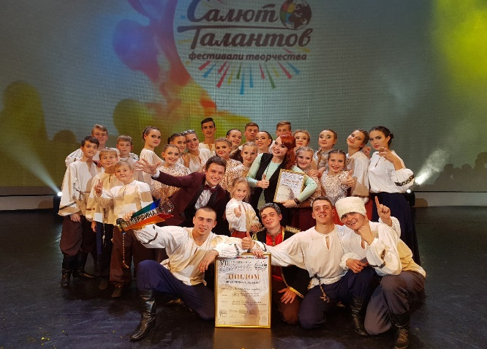
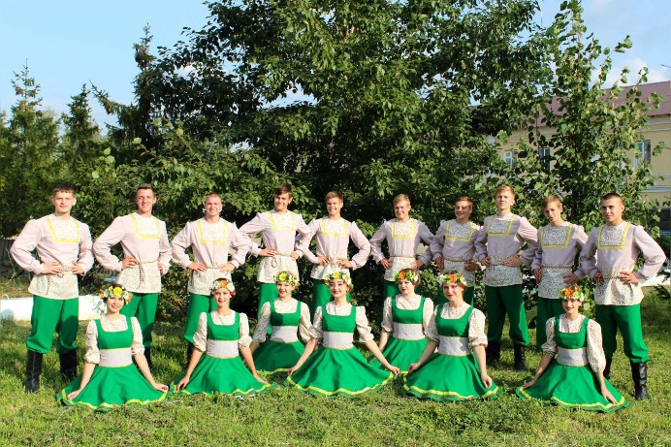
МП "Развитие культуры в Починковском муниципальном
районе на 2020 -2024 годы"
 | 2020 год | 2021 год | 2022 год
Расходы на культуру на одного жителя, рублей | 3799 | 3999 | 4236
Обеспечение деятельности 4 муниципальных бюджетных учреждений
– 75,4 млн. рублей.
Наименование индикатора | Ед. измерения | 2020 год | 2021 год | 2022 год
Доля отремонтированных учреждений культуры Починковского муниципального района к общему числу учреждений | % | 17,8 | 17,8 | 17,8
Доля муниципальных учреждений культуры, в которых устранены органов государственного надзора к общему числу муниципальных учреждений культуры Починковского муниципального района | % | 35,7 | 35,7 | 35,7
Прирост посещений музеев | % | 115 | 115 | 115
Всего расходов на муниципальную программу в 2020 году – 106,1 млн. рублей; в 2021 году – 111,7 млн. рублей; в 2022 году – 118,3 млн. рублей.
27

Slide 28

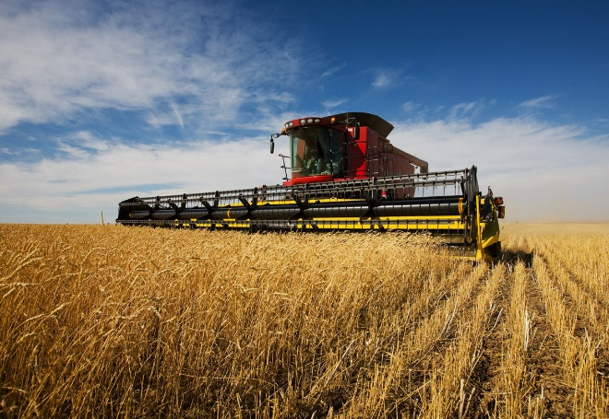
Муниципальная программа "Развитие
агропромышленного комплекса Починковского муниципального района Нижегородской области"
Утверждена:
Постановление Администрации Починковского муниципального района 03.10.2014 года №794 "Об утверждении муниципальной программы "Развитие агропромышленного комплекса Починковского муниципального района Нижегородской области".
Срок действия программы:
2015-2022 годы.
Цель :
Развитие производственно-финансовой деятельности организаций агропромышленного комплекса, создание условий для устойчивого развития сельских территорий.
Расходы на реализацию муниципальной программы, млн.рублей | 2020г | 2021 г | 2022
Подпрограмма «Развитие сельского хозяйства, пищевой и перерабатывающей промышленности Починковского муниципального района Нижегородской области" до 2022 года | 82,7 | 83,1 | 83,2
Подпрограмма "Обеспечение реализации Муниципальной программы" | 4,9 | 4,8 | 4,8
Всего на реализацию программы | 87,6 | 87,9 | 88,0
28

Slide 29
Динамика муниципального долга Починковского муниципального района за 2020-2022 годы
Наименование | Величина муниципального долга на 1 января 2020 года (тыс. руб.) | Величина муниципального долга на 1 января 2021 года (тыс. руб.) | Величина муниципального долга на 1 января 2022 года (тыс. руб.) | Величина муниципального долга на 1 января 2023 года (тыс. руб.)
Муниципальный долг, всего | 0,0 | 0,0 | 0,0 | 0,0
29

Slide 30
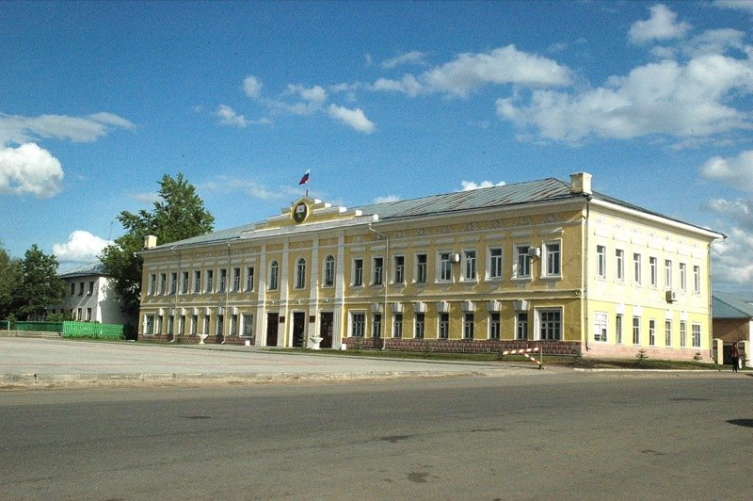

Контактная информация по управлению финансов администрации Починковского муниципального района
Нижегородской области
Управление финансов администрации
Починковского муниципального района Нижегородской области
607910 с. Починки ул. Ленина, д.1
Тел. 8 (831 97) 5-13-31, факс 8 (831 97) 5-07-31 http://www.pochinki.org
30

